Slide 1

BÁO CÁO ĐỒ ÁN TỐT NGHIỆP ĐẠI HỌC
Đề tài: Xây dựng website Todoist - Ứng dụng quản lý tác vụ
Giảng viên hướng dẫn: TS. Bùi Ngọc Dũng
Sinh viên thực hiện: Trần Ngọc Lâm
Lớp: CNTT6 - K60
Mã sinh viên: 191200592

Slide 2
NỘI DUNG ĐỒ ÁN
1. Tổng quan về đề tài
2. Phân tích thiết kế hệ thống
3. Kết quả chương trình và kiểm thử
4. Kết luận

Slide 3
TỔNG QUAN VỀ ĐỀ TÀI

Slide 4

Lý do lựa chọn đề tài
Với Todoist, người dùng có thể dễ dàng tạo ra các danh sách công việc, phân loại chúng, gắn kết các mục tiêu và thiết lập hạn chế thời gian.
Đặc biệt, Todoist cung cấp tính năng nhắc nhở và thông báo, giúp người dùng không bỏ sót công việc quan trọng và tuân thủ kế hoạch đã đề ra.
4
Notes:
các thầy cô đã bao giờ muốn làm việc gì đấy mà lại quên hay chưa ạ, hay đã từng lên kế hoạch rất chi tiết tỉ mỉ nhưng lại quên mất mình đã viết ở đâu không ạ. Bản thân em cũng có những trải nghiệm tương tự với việc này.
Khi mẹ nhờ em làm việc nhà hay đơn giản là bật nút nồi cơm nhưng vì một số lý do nào đó, quay đi quay lại và lúc mẹ về thì cơm vẫn chỉ là gạo và nước. Và đương nhiên rồi em đã được thấy cái nhìn không mấy thiện chí của mẹ em với sẵn cây chổi trên tay. Từ trải nghiệm đó, em đã tạo ra Todoist để giúp mọi người có thể dễ dàng quản lý và ghi nhớ task của mình với những chức năng như trên slide

Slide 5
Mục tiêu của đề tài
Đáp ứng nhu cầu của người dùng trong việc quản lý công việc hằng ngày, từ cá nhân đến nhóm làm việc nhỏ, tạo ra một nền tảng linh hoạt trực quan và dễ sử dụng, giúp người dùng tối ưu hoá thời gian và năng suất, đồng thời tăng cường sự tổ chức
5
Notes:
Với mục tiêu đáp ứng nhu cầu quản lý công việc hằng ngày của người dùng, bao gồm cá nhân và nhóm làm việc nhỏ, em đã tạo ra một nền tảng linh hoạt, trực quan và dễ sử dụng. Ứng dụng của em sẽ giúp người dùng tối ưu hoá thời gian và năng suất, đồng thời tăng cường sự tổ chức. Với sự hỗ trợ từ ứng dụng quản lý tác vụ, người dùng có thể tổ chức công việc một cách thông minh, ứng phó với thay đổi một cách linh hoạt.

Slide 6
Đối tượng và phạm vi nghiên cứu
Đối tượng nghiên cứu bao gồm cả người dùng cá nhân bao gồm những người sử dụng Todoist để quản lý công việc hàng ngày, lập kế hoạch dự án và đặt nhắc nhở để duy trì sự tổ chức và hiệu suất làm việc.
6
Notes:
Em làm đề tài này để hướng tới những cá nhân cũng như những nhóm làm việc để có thể giúp họ giải quyết những vấn đề trong bản kế hoạch của họ từ việc nhỏ nhất cho đến việc quan trọng nhất. Bằng cách cung cấp một giao diện trực quan và dễ dàng sử dụng, ứng dụng cung cấp một trải nghiệm người dùng một cách tối ưu giúp nâng cao chất lượng cuộc sống với những công cụ để người dùng quản lý và theo dõi tiến độ nhiệm vụ cá nhân. Từ việc lên lịch, phân loại nhiệm vụ, theo dõi tiến độ sẽ giúp người dùng có thể tăng cường tổ chức cũng như hiệu suất và hoàn thành những công việc được đề ra

Slide 7
Khảo sát nhu cầu của người dùng
Tính năng quan trọng nhất: Đa số người dùng cho biết tính năng quan trọng nhất của các ứng dụng này là khả năng tạo danh sách công việc, đặt nhắc nhở và phân loại công việc theo mức độ ưu tiên.
Điểm mạnh: Người dùng đánh giá cao tính đơn giản và dễ sử dụng của các ứng dụng quản lý tác vụ.
Điểm yếu: Một số người dùng gặp khó khăn trong việc đồng bộ hóa dữ liệu giữa các thiết bị và gặp vấn đề về hiệu suất khi làm việc với các ứng dụng có nhiều tính năng phức tạp.
7
Notes:
Với nhu cầu sử dụng của người dùng, họ mong muốn ứng dụng quản lý tác vụ có thể giải quyết được vấn đề về việc lưu trữ và ghi nhớ tác vụ của họ. Thêm vào đó họ mong muốn ứng dụng đơn giản hết sức có thể để nhanh chóng quản lý nhiệm vụ của mình mọi lúc mọi nơi với những thao tác đơn giản, nhanh chóng, không cầu kỳ. Nêu những điểm mạnh, điểm yếu

Slide 8
2. PHÂN TÍCH THIẾT KẾ HỆ THỐNG

Slide 9
Tác nhân tham gia hệ thống
Hệ thống
Người dùng
Hệ thống quản lý công việc xử lý các yêu cầu từ người dùng
Là người sử dụng cuối cùng của hệ thống và ảnh hưởng trực tiếp đến trải nghiệm và hiệu suất của Todoist
Notes:
Ứng dụng cung cấp một giao diện trực quan, cho phép người dùng tương tác trực tiếp với hệ thống. Bằng cách gửi yêu cầu từ giao diện, người dùng có thể yêu cầu các chức năng muốn thực hiện
Hệ thống sẽ đảm nhận vai trò trung gian để xử lý yêu cầu từ người dùng, sẽ truy xuất vào CSDL và thực hiện chức năng tương ứng, kết quả sẽ trả về cho người dùng theo yêu cầu một cách nhanh chóng
Với mô hình này, người dùng sẽ trở thành tác nhân trực tiếp đánh giá và trải nghiệm ứng dụng. Họ có thể thao tác trực tiếp với giao diện và nhận được kết quả tức thì từ hệ thống. Điều này đảm bảo rằng người dùng có khả năng tương tác và quản lý tác vụ một cách mượt mà và hiệu quả nhất

Slide 10
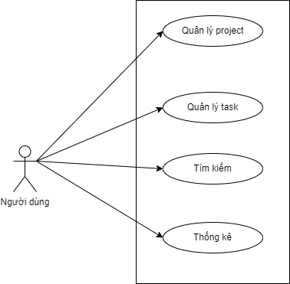
Biểu đồ UseCase
Biểu đồ ca sử dụng của hệ thống
10

Slide 11
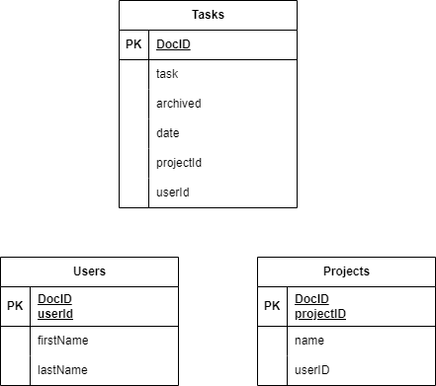
Cơ sở dữ liệu
Cơ sở dữ liệu Firebase
11

Slide 12
3. KẾT QUẢ CHƯƠNG TRÌNH VÀ KIỂM THỬ

Slide 13
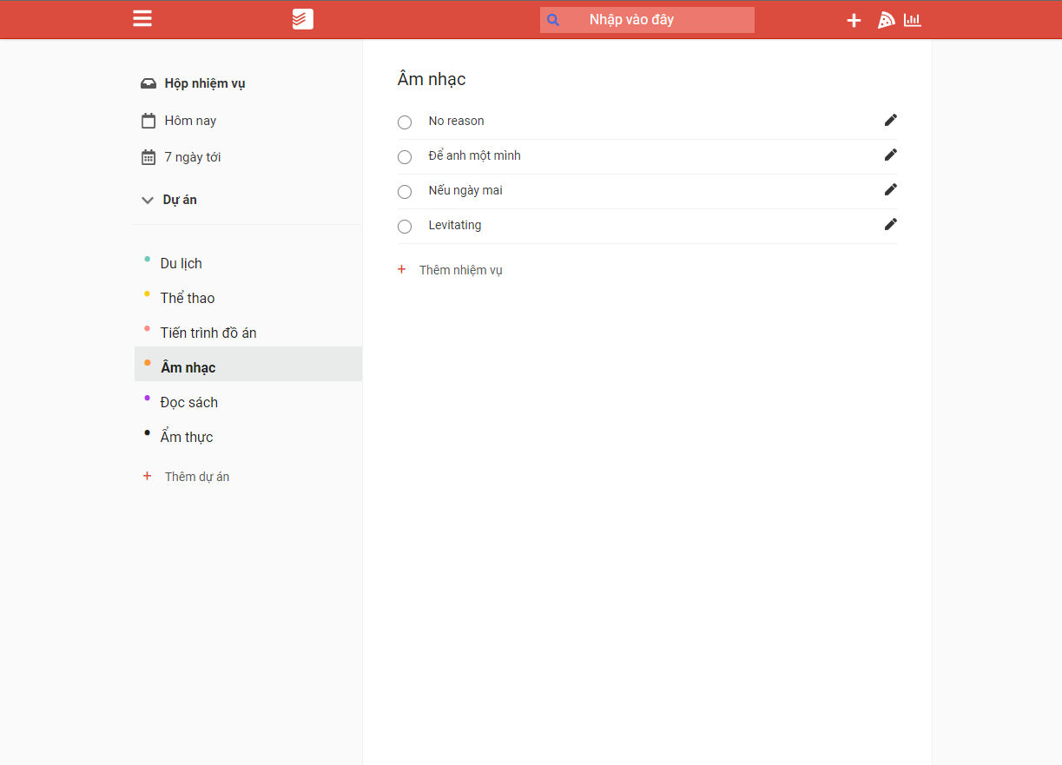
Kết quả chương trình và kiểm thử
Giao diện ứng dụng
13

Slide 14
4. KẾT LUẬN

Slide 15
Kết luận
Trên cơ sở triển khai và kiểm thử, Todoist đã chứng tỏ tính ổn định và khả năng hoạt động đáng tin cậy.
Các tính năng quan trọng như tạo, sửa đổi và đánh dấu hoàn thành task, phân loại task theo dự án và thời gian, cũng như khả năng đánh dấu hoàn thành task đã được triển khai và hoạt động một cách chính xác.
Hướng phát triển:
Cho phép liên kết với tài khoản và có thể share cũng như quản lý chung một project
Gửi tin nhắn cũng như email để nhắc nhở người dùng deadline của nhiệm vụ
Đặt độ ưu tiên cho nhiệm vụ để có thể sắp xếp lại nhiệm vụ giúp người dùng có thể quản lý cũng như kiểm soát được nhiệm vụ nào quan trọng nhất trong ngày
15

Slide 16
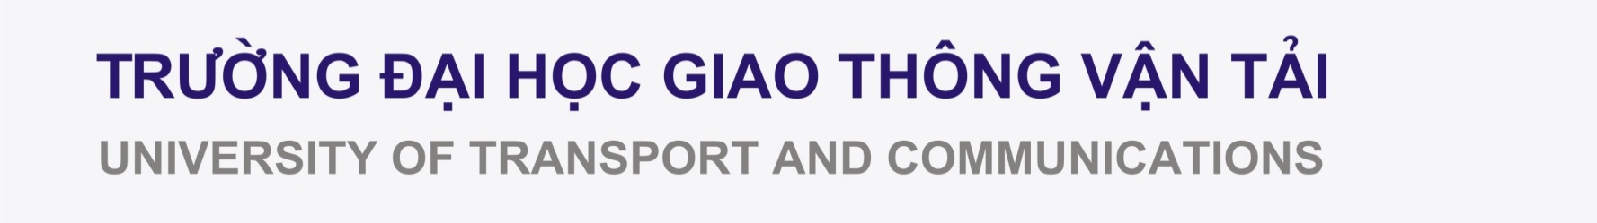
Trân trọng cảm ơn quý thầy cô và mọi người đã tham gia buổi bảo vệ đồ án!

